Slide 1
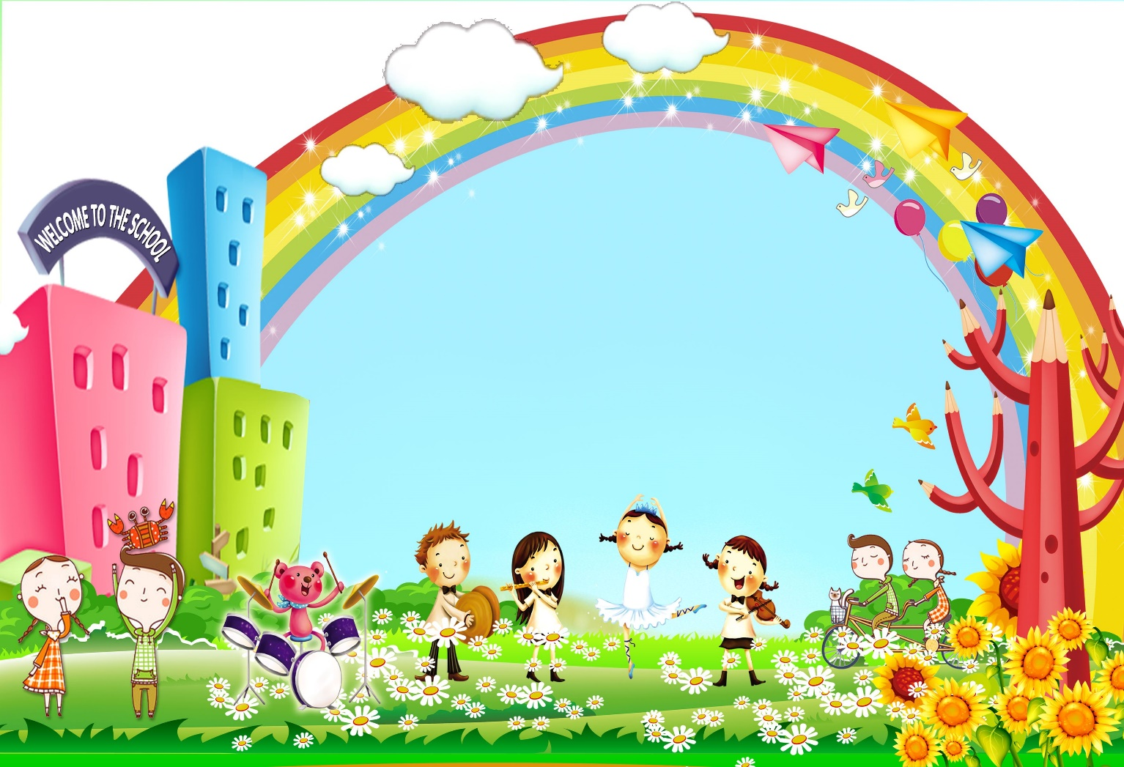
PHÒNG GD- ĐT QUẬN LONG BIÊN
TRƯỜNG MẦM NON HOA SỮA
Lĩnh vực: Phát triển ngôn ngữ
Đề tài: Thơ” Đèn giao thông”
Giáo viên: Khúc Thị Thúy Huyền
Độ tuổi: 4- 5 tuổi
Năm học 2021-2022

Slide 2
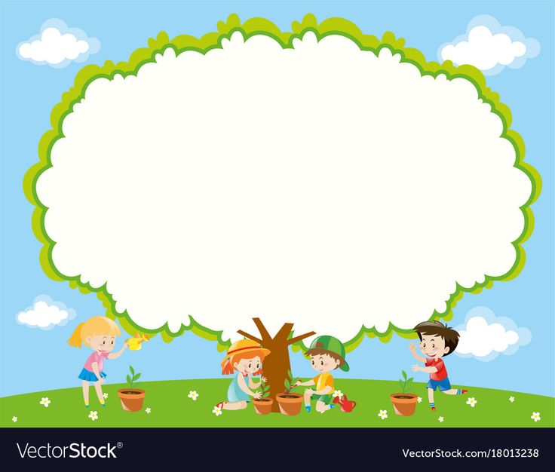
Hoạt động 1: Gợi mở, tạo hứng thú

Slide 3

Cô và trẻ cùng vận động bài hát
” Em đi qua ngã tư đường phố”

Slide 4
Hoạt động 2: Cô đọc thơ diễn cảm

Slide 5
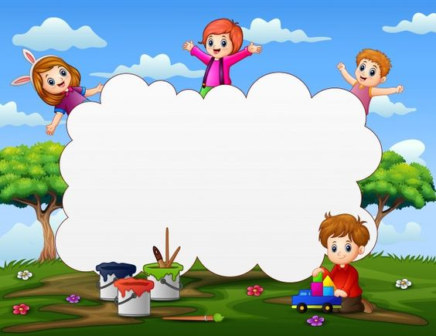
Cô đọc diễn cảm: Lần 1

Slide 6
Cô đọc lần 2: Kết hợp tranh minh hoạ

Slide 8
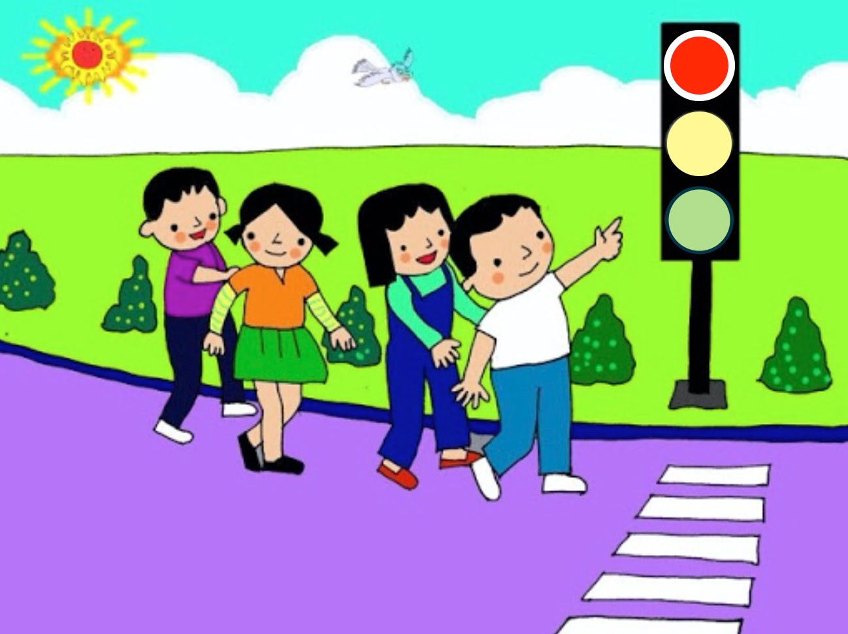

Slide 9
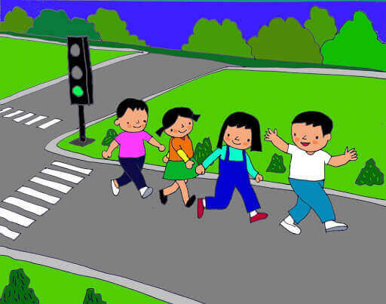

Slide 11
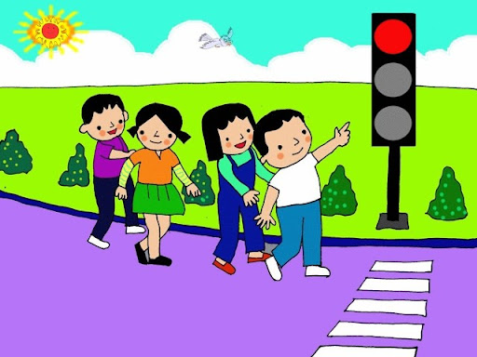

Slide 13
Hoạt động 3: Đàm thoại

Slide 14
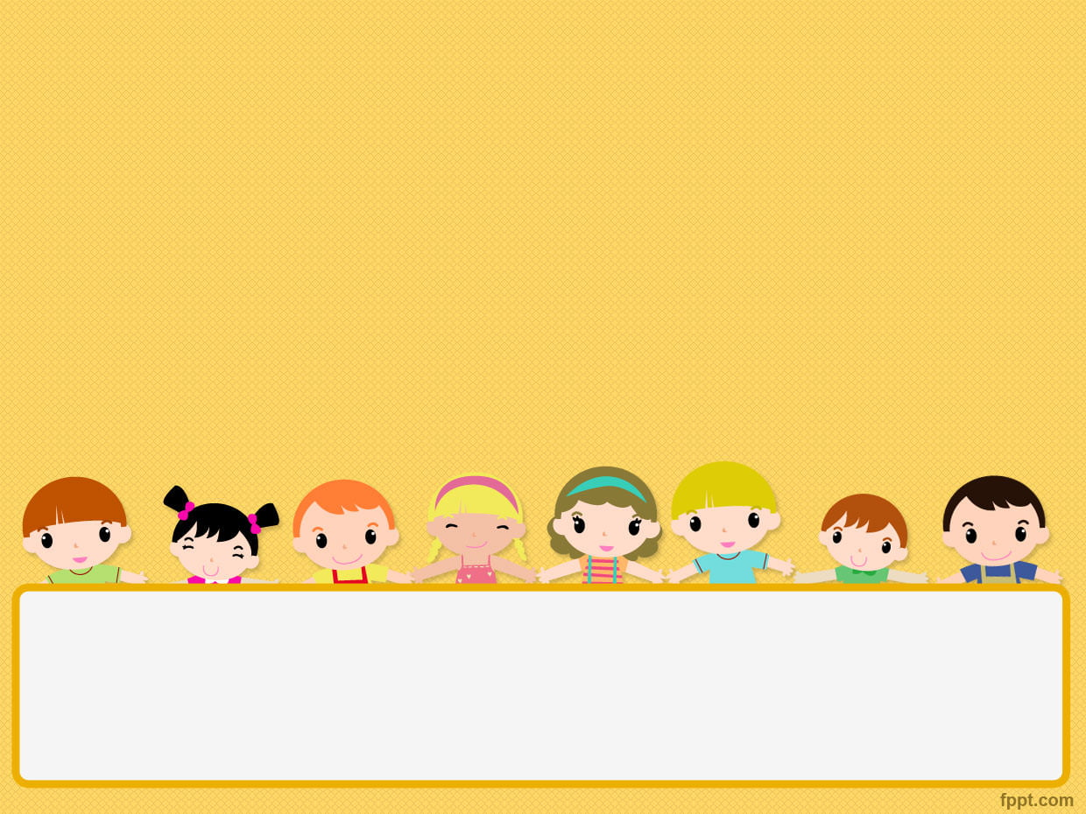
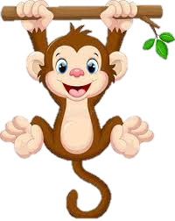
Trò chơi:
Ai thông minh hơn

Slide 15
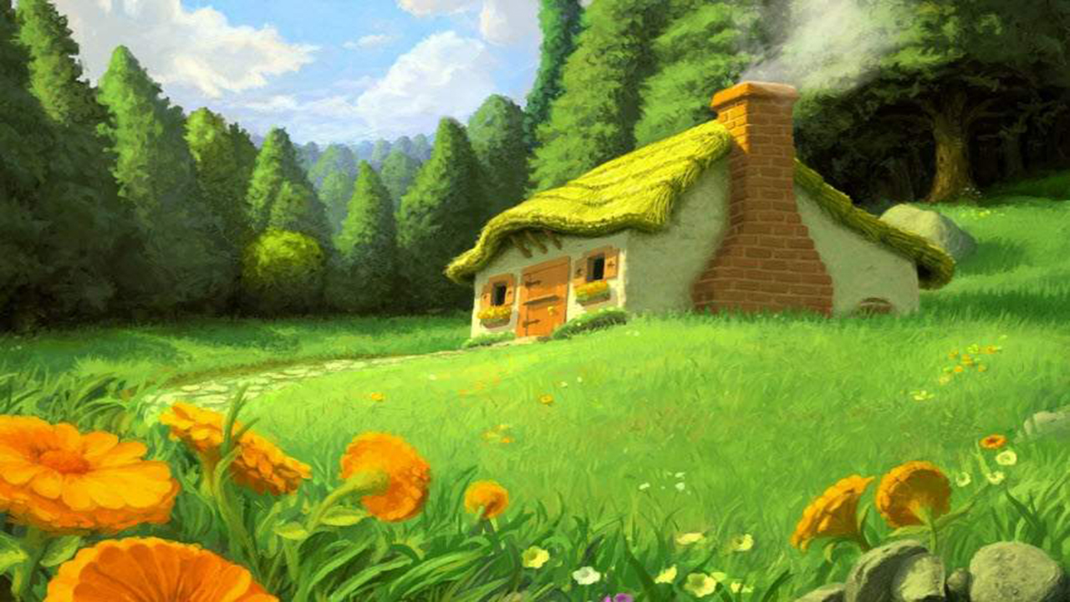
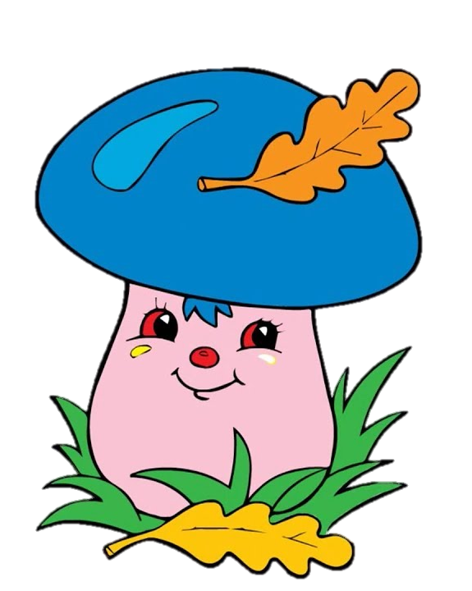

Slide 16

4
2
6
1
3
5

Slide 17
Bài thơ cô vừa đọc có tên là gì?
Do ai sáng tác?
Hết giờ
2
4
5
3
1
Bài thơ: “ Đèn giao thông”
Tác giả: Mỹ Trang

Slide 18
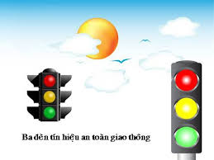
Đèn giao thông có màu gì?
Hết giờ
2
4
5
3
1
Đèn xanh, đèn đỏ, đèn vàng

Slide 19
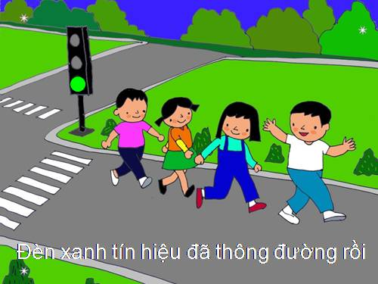
Đèn xanh báo hiệu điều gì?
Hết giờ
2
4
5
3
1

Slide 20
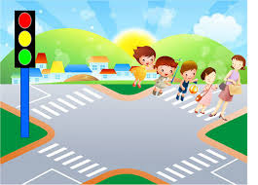
Đèn vàng báo hiệu điều gì?
Hết giờ
2
4
5
3
1
Đèn vàng chậm lại dừng thôi

Slide 21

Khi đèn đỏ bật lên các phương tiện giao thông phải làm gì?
Hết giờ
2
4
5
3
1
Đèn đỏ dừng lại, kẻo rồi tông nhau

Slide 22
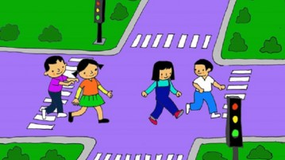
Bé ngoan bé nhớ điều gì?
Hết giờ
2
4
5
3
1
Bé ngoan, bé giỏi thuộc lâu
Xanh đi, đèn đỏ dừng mau đúng rồi

Slide 23
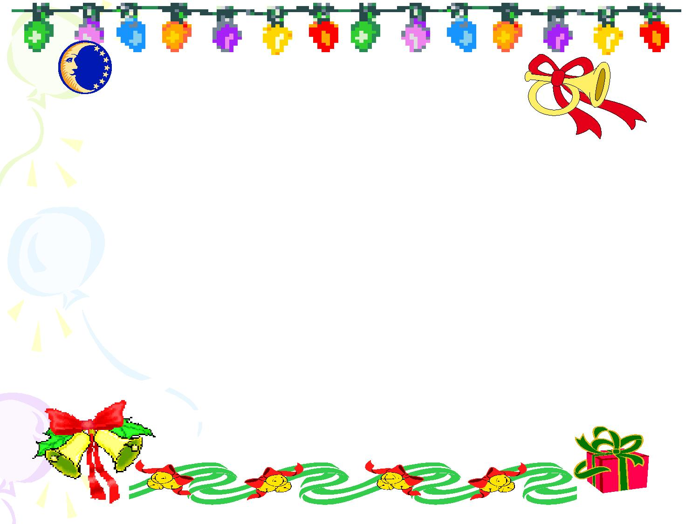

“Bé cùng trổ tài”

Slide 24
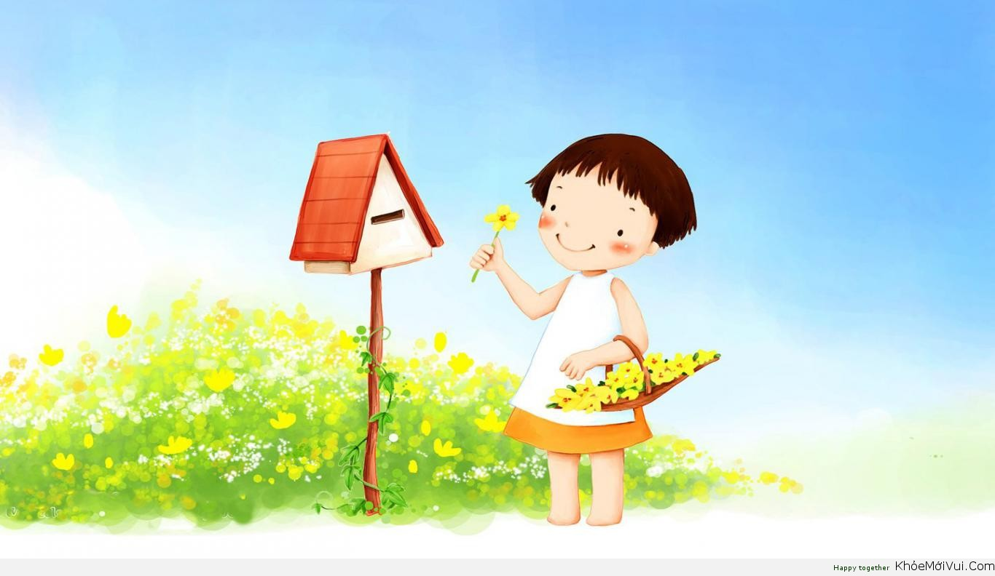

Em đi qua ngã tư đường phố

Slide 25


!

Slide 26




